Slide 1
Упражнение 6
Разработване на електронна таблица изчисляваща сумите по влогове и кредити към банка

Slide 2
Задача
Зададена е банка с m вложители и n клиенти (кредито-получатели).
Да се зададат лихвите по влоговете и кредита, сумите на влоговете и кредита, и да се направи календарно разписание на сумите, които се получават и изплащат, и печалбата на банката.
Вноските по кредита и олихвяването на влоговете се извършва веднъж месечно

Slide 3
Въвеждане на данни в таблицата
Въведете антетката на таблицата от А1 до J1 както следва :
Маркирайте текста във въведените клетки и го удебелете (Bold)
 | A | B | C | D | E | F | G | H | I | J
1 | No | Име | Вид | Дата | Сума | Разплащателни суми |  |  | Вид | Лихва

Slide 4
Въвеждане на данни в таблицата
Маркирайте колоните и ги форматирайте:
  E2:E16, F2:F16 в менюто Number изберете тип на данните Currency (лв., Decimal Places – 4)
  D2:D16 в менюто Number изберете тип на данните Data
 | A | B | C | D | E | F | G | H | I | J
1 | No | Име | Вид | Дата | Сума | Разплащателни суми |  |  | Вид | Лихва

Slide 5
Въвеждане на данни в таблицата
В клетка с адрес А2 въведете поредният номер на клиента – 1001
В клетка А3 номерът на следващия клиент – 1002
Размножете номерата на клиентите до клетка А16

Slide 6
Въвеждане на данни в таблицата
 | В | C | D
1 | Име | Вид | Дата
2 | Д.Иванов | вложител | 20/01/2010
3 | Н.Тодоров | вложител | 20/01/2010
4 | Ив.Иванов | клиент | 20/01/2010
5 | П.Стоянов | клиент | 20/01/2010
6 | Г.Петров | клиент | 20/01/2010
7 | Д.Иванов | вложител | 20/02/2010
8 | Н.Тодоров | вложител | 20/02/2010
9 | Ив.Иванов | клиент | 20/02/2010
10 | П.Стоянов | клиент | 20/02/2010
11 | Г.Петров | клиент | 20/02/2010
12 | Д.Иванов | вложител | 20/03/2010
13 | Н.Тодоров | вложител | 20/03/2010
14 | Ив.Иванов | клиент | 20/03/2010
15 | П.Стоянов | клиент | 20/03/2010
16 | Г.Петров | клиент | 20/03/2010

Slide 7
Въвеждане на данни в таблицата
Въведете в клетките Е2:Е6 следните данни :
Въведените суми са внесени/изтеглени от потребителите и на базата на тях посредством лихвените проценти ще се изчисляват новите суми
Сума
10 000.0000 лв.
9 000.0000 лв.
6 000.0000 лв.
1 000.0000 лв.
6 000.0000 лв.

Slide 8
Въвеждане на данни в таблицата
Въведете в клетките I2:J3 следните данни :
 | I | J
 | Вид | Лихва
2 | вложител | 0.0050
3 | клиент | 0.1200

Slide 9
Въвеждане на формули за изчисление
В клетка Е7 въведете следната формула:
  =IF(C2=$I$2;
  E2+E2*VLOOKUP(C2;$I$2:$J$3;2;0);
  E2-E2*VLOOKUP(C2;$I$2:$J$3;2;0))
 | A | B | C | D | E | F | G | H | I | J
1 | No | Име | Вид | Дата | Сума | Разплащателни суми |  |  | Вид | Лихва

Slide 10
Въвеждане на формули за изчисление
=IF(C2=$I$2;
E2+E2*VLOOKUP(C2;$I$2:$J$3;2;0);
E2-E2*VLOOKUP(C2;$I$2:$J$3;2;0))
За изчислението на новата сума формулата първо проверява, посредством функцията “IF”, дали потребителят е „вложител” или „клиент”.
Ако той е вложител, то тогава формулата използва функцията за търсене “VLOOKUP”, за да намери конкретния лихвен процент, да го умножи с внесената сума и да начисли печалбата от депозита

Slide 11
Въвеждане на формули за изчисление
=IF(C2=$I$2;
E2+E2*VLOOKUP(C2;$I$2:$J$3;2;0);
E2-E2*VLOOKUP(C2;$I$2:$J$3;2;0))
Ако потребителят не е вложител, то той е клиент и трябва да внася пари за погасяване на своя заем.
Функцията за търсене “VLOOKUP”, намира лихвения процент за клиенти и го умножава с изтеглената сума за изчисляване на дължимата вноска.
След внесената сума стойността по кредита му се намалява с нея.

Slide 12
Въвеждане на формули за изчисление
=IF(C2=$I$2;
E2+E2*VLOOKUP(C2;$I$2:$J$3;2;0);
E2-E2*VLOOKUP(C2;$I$2:$J$3;2;0))
Изчисленията посредством лихвените проценти се извършват всеки месец

Slide 13
Въвеждане на формули за изчисление
Стойността на печалбата (F2:F16) от депозита и вноските се изчисляват посредством формулата:
=E2*VLOOKUP(C2;$I$2:$J$3;2;0)

Slide 14
Въвеждане на формули за изчисление
Посредством нея се следи движението на паричните потоци ежемесечно. Те са необходими за изчисляване на печалбата на банката :
=SUMIF(C2:C16;I3;F2:F16)- SUMIF(C2:C16;I2;F2:F16)

Slide 15
Въвеждане на формули за изчисление
Посредством функцията
SUMIF(C2:C16;I3;F2:F16)
се сумират всички вноски на клиентите, които представляват реално входящ паричен поток за банката.
С червен цвят се задава областта, в която ще се прилага филтриране на базата на някакви критерии - зададени в зелено,
а сумираните стойностти се вземат от областта в жълто

Slide 16
Въвеждане на формули за изчисление
Посредством функцията
SUMIF(C2:C16;I2;F2:F16)
се сумират всички печалбата от депозита на вложителите, които представляват реално изходящ паричен поток за банката.
С червен цвят се задава областта, в която ще се прилага филтриране на базата на някакви критерии - зададени в зелено,
а сумираните стойностти се вземат от областта в жълто

Slide 17
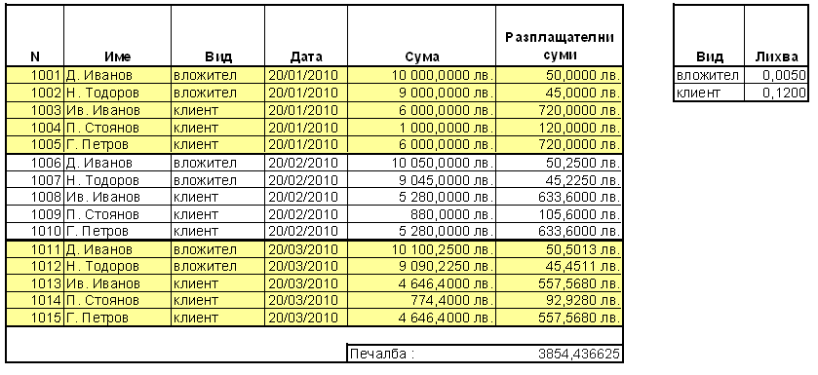
Оформяне на предпечатен изглед на изготвената таблица

